Slide 1
Семинар-практикум для педагогов «Играем в подвижные игры»
Муниципальное бюджетное дошкольное образовательное учреждение
Детский сад №3
Сельского поселения «Село Богородское»
Ульчского муниципального района Хабаровского края
Подготовила: старший воспитатель Крыксина С.В.

Slide 2
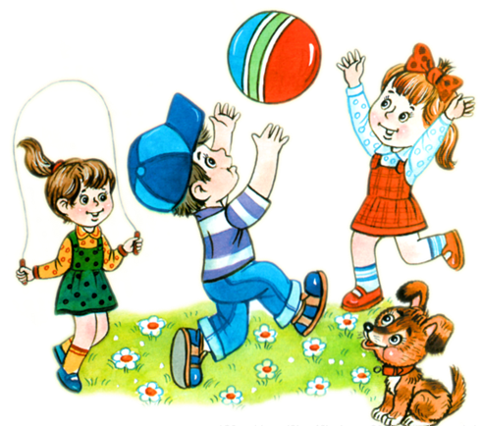
Цель: совершенствование работы в ДОУ по физическому развитию, расширение компетентности педагогов по организации двигательной активности детей средствами подвижных игр.

Slide 3
I часть: Теоретическая
Доклад «Подвижная игра как средство формирования двигательных умений и навыков детей»
Роль подвижных игр

Slide 4
Двигательная активность – одна из основных, генетически обусловленных биологических потребностей человеческого организма, которую дает человеку сама жизнь..

Slide 5
Активная двигательная деятельность (систематическое занятие физическими упражнениями) способствует:
Росту и развитию костей и мышечной ткани;
стимуляции обменных процессов в организме;
повышению защитных свойств организма.

Slide 6
7 основных правил подвижной игры (Я.А. Коменский):
движение;
физическая раскованность и свобода;
общественный характер;
состязательность, которая приводит к «колебанию духа между надеждой и страхом»;
наличие правил;
легкость, которую приобретает каждый участник;
ограниченность во времени – «у каждой игры должен быть свой конец, так как чрезмерно затянувшаяся игра надоедает».

Slide 7
Подвижная игра – это сознательная, активная деятельность ребенка, характеризующаяся точным и своевременным выполнением заданий, связанных с обязательным для всех играющих правилами.

Slide 8
Специфика подвижной игры состоит в молниеносно, мгновенной ответной реакции ребенка на сигнал «Лови!», «Беги!», «Стой!».

Slide 9
В формировании разносторонне развитой личности ребенка подвижным играм отводится важнейшее место.

Slide 10
Подвижные игры
Физическое (оздоровительное) развитие | Умственное развитие | Нравственное развитие | Эстетическое развитие
Совершенствование движений; развивая движения способствует формированию быстроты, выносливости, координации движений; большое количество движений активизирует дыхание, кровообращение и обменные процессы; оказывает благотворное влияние на психическую деятельность. | Учатся действовать в соответствии с правилами; овладевают пространственной терминологией; активизируются память, представления, развиваются мышление, воображение, подвижные игры нередко сопровождаются песнями, стихами, считалками – такие игры пополняют словарный запас, обогащают речь детей. | Дети учатся действовать в коллективе, подчиняться общим правилам, правила игры дети воспринимают как закон, и сознательное выполнение их формирует волю, развивает самообладание, выдержку, умение контролировать свои поступки, свое поведение, в игре формируется честность, дисциплинированность, справедливость; игра учит искренности, товариществу. | Дети познают красоту движений, их образность, у них развивается чувство ритма, они обладают поэтической образной речью.
В игре происходит…..формирование дружного детского коллектива; самостоятельность; положительное отношение к труду; становление личности ребенка; формирование здоровья.

Slide 12
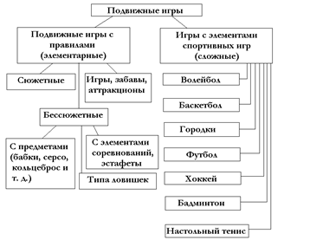

Slide 13
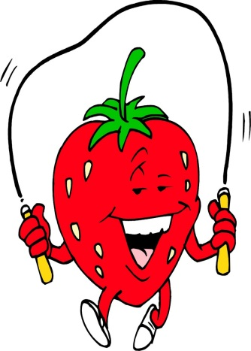
Классификация подвижных игр
По возрасту
Младший, средний, старший,
По видам движений
С ходьбой, прыжками, бегом,элементами
лазания, метания.
По степени подвижности
Игры малой, средней и высокой подвижности

Slide 14
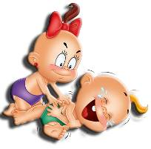
По формированию физических качеств
Ловкость, быстрота, сила, гибкость, выносливость
По пособиям, использующимся в игре
Игры с мячом, лентам, обручами и т. д

Slide 15
По формированию физических качеств
Ловкость, быстрота, сила, гибкость, выносливость
По пособиям, использующимся в игре
Игры с мячом, лентам, обручами и т. д

Slide 16
Задание 3. Ознакомиться с предложенным материалом и составить схему (кластер) по теме:
Группа №1 «Методика проведения подвижных игр для детей младшего, среднего возраста»
Группа №2 «Методика проведения подвижных игр в старшей, подготовительной группе»!

Slide 17
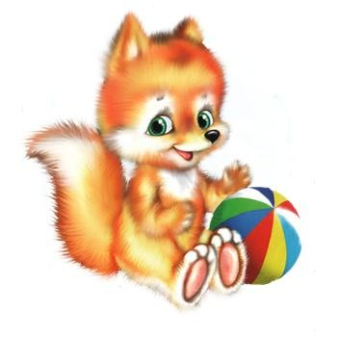
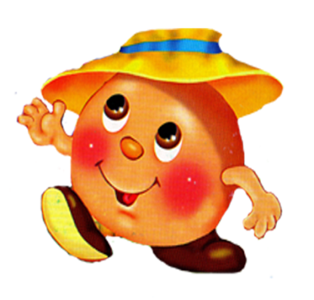
Характеристика подвижных игр детей младшего дошкольного возраста
Игры не должны быть слишком длинными; обязательно нужно делать паузы для отдыха.
В работе с малышами рекомендуется использовать игры с небольшим художественным текстом, который подсказывает детям движения и заменяет в игре правила ("Зайка беленький сидит", "По ровненькой дорожке", "Поезд" и др.)

Slide 18
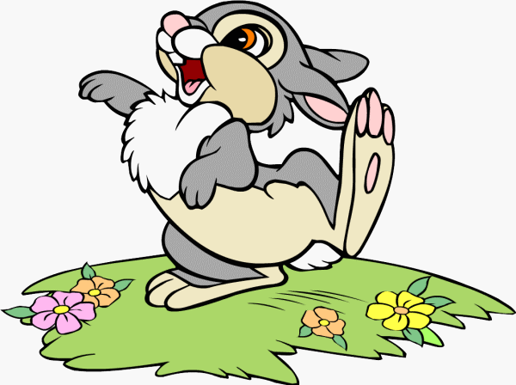
Характеристика подвижных игр детей среднего дошкольного возраста
Дети уже могут свободно подчиняться правилам, данным в открытом виде, поэтому бессюжетные подвижные игры можно использовать достаточно широко.
Большинство игр имеют развернутые сюжеты, определяющие содержание движений. Во многих играх есть роль ведущего.

Slide 19
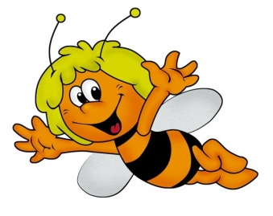
Характеристика подвижных игр в старшем дошкольном возрасте
Огромное количество игр для детей старшего дошкольного возраста заключается в том, что участники должны не дать себя поймать водящему игроку.
Постепенно увеличивается количество правил, они становятся сложнее.
Подвижные игры организуются не только воспитателем, но и самостоятельно по желанию детей.
Детей знакомят со спортивными играми

Slide 20
Задание 1. Составить планирование подвижных игр на 1 день в любой возрастной группе.

Slide 21
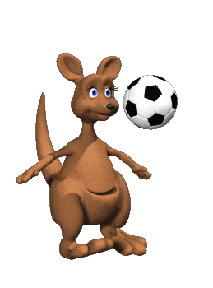
Структура подвижной игры
*сюжет (тема, идея)
*правила
*двигательные действия

Slide 22
Этапы развития подвижной игры
1. выбор игры,
2. создание интереса детей к игре,
3. сбор на игру,
4. организация играющих,
5. объяснение правил игры,
6. распределение ролей,
7. размётка площадки,
8. раздача инвентаря и атрибутов,
9. сигнал на начало игры,
10. проведение игры,
11. сигнал на окончание игры,
12. педагогический анализ игры

Slide 23
Задание 2. Ознакомиться с предложенным материалом и составить схему (кластер) по теме:
Группа №1 «Методика проведения подвижных игр для детей младшего, среднего возраста»
Группа №2 «Методика проведения подвижных игр в старшей, подготовительной группе»!

Slide 24
II часть: Практическая
Проведение подвижных игр среди педагогов
(Необходимо выбрать подвижную игру в соответствии с возрастом детей, сформулировать название, цель, задачи, оборудование, методы и приемы и провести с педагогами.)

Slide 25
II часть:Рефлексия
«Солнечная полянка»

Slide 26
Спасибо за внимание

